Slide 1
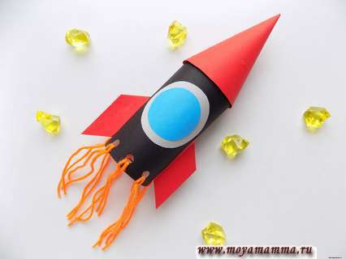

Slide 2
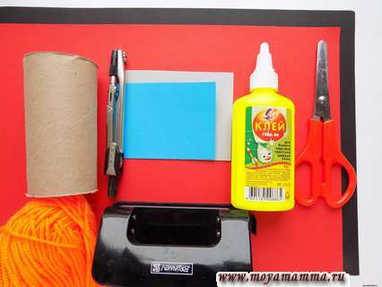
Если за основу взять картонную втулку, то можно сделать множество интересных детских поделок. Сегодня мы на основе этого материала смастерим ракету, показанную в данном мастер-классе.
Для создания такой ракеты возьмем:
— картонную втулку;
— бумагу черного, синего, красного, серого цвета;
— ножницы с циркулем;
— клей ПВА;
— дырокол;
— оранжевую пряжу.

Slide 3
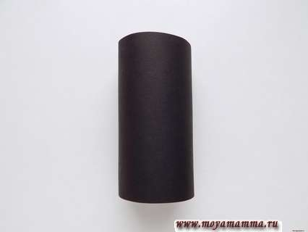
Сначала подготовим корпус ракеты. Он будет выполнен из картонной втулки, которую требуется обернуть черной бумаги. Готовим прямоугольник подходящего размера.
Затем им оклеиваем картонную втулку.

Slide 4
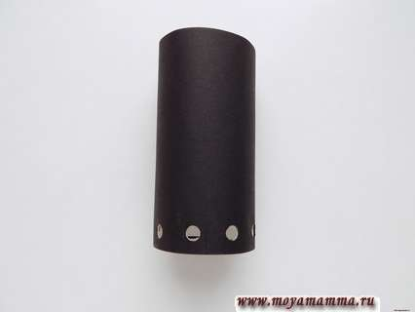
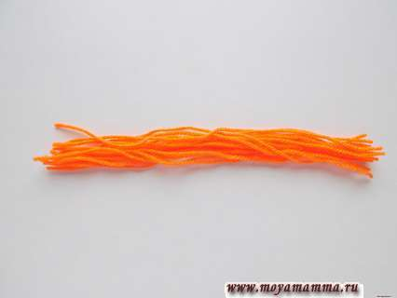
Огонь, выходящий из сопла ракеты, мы сделаем в виде ниточек оранжевого цвета. Но сначала подготовим для них отверстия. Делаем их с помощью дырокола в нижней части картонной заготовки.
Оранжевую пряжу нарезаем на отрезки длиной около 20 см.

Slide 5
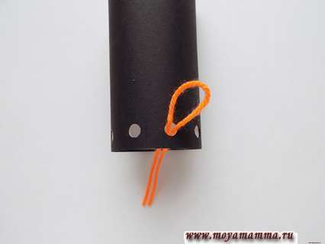
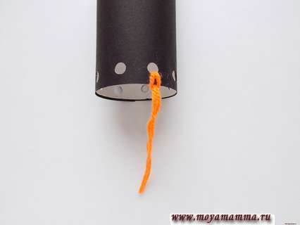
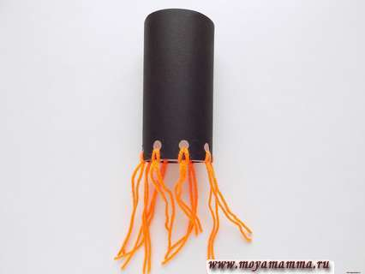
Берем один отрезок, складываем пополам и продеваем в отверстие.
Затем делаем петельку и затягиваем ее.
Таким способом мы должны заполнить все отверстия. Так мы сделали пламя, которое выходит из нижней части ракеты.

Slide 6
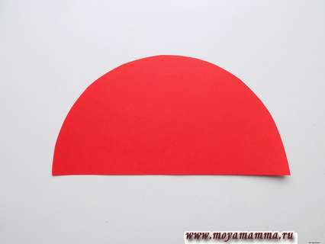
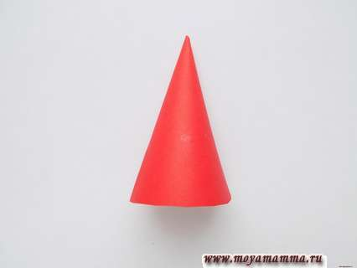
Далее займемся верхней частью. Из красной бумаги вырезаем половинку круга, радиус которого составляет 9 см.
Сворачиваем эту заготовку в конус. При этом в нижней части конус должен быть по размеру чуть больше диаметра картонной заготовки.

Slide 7
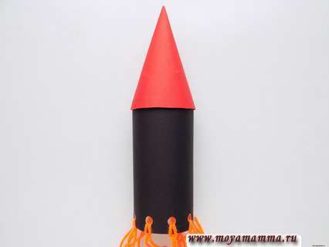
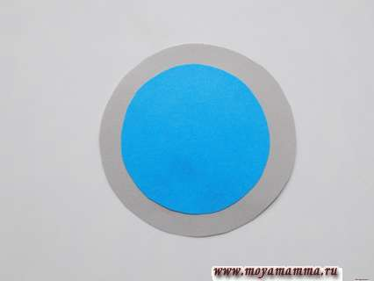
Наносим клей ПВА на верхнюю часть ракеты по кругу. После этого прикладываем красный конус. Дожидаемся полного высыхания клея.
Подготовим иллюминатор ракеты. Для этого из серой и синей бумаги вырезаем пару кружочков разного размера. Приклеиваем один на другой.

Slide 8
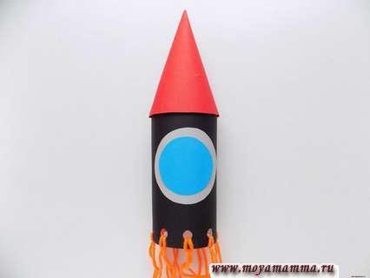
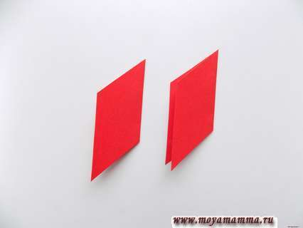
Закрепляем иллюминатор на ракете.
Осталось сделать стабилизаторы. Для этого из красной бумаги вырезаем 2 заготовки следующей формы (они имеют сгиб с одной стороны).

Slide 9
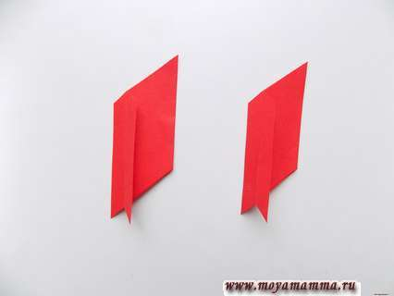
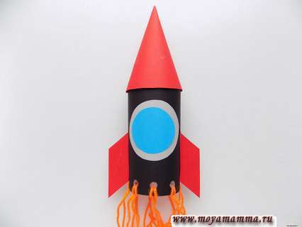
Немного загибаем их край. При этом внутри проклеиваем, а загнутые края оставляем свободными.
Теперь наносим клей на загнутые части и приклеиваем стабилизаторы по бокам в нижней части поделки.
Такая ракета из втулки, картона и бумаги получилась.

